Slide 1
Sektory wykorzystania przestrzeni morskiej i ich wpływ na środowisko dr Edward Wiśniewski Regionalne Stowarzyszenie Turystyczno-Uzdrowiskowe w Kołobrzegu

Slide 2
Plan prezentacji
Pozostałe segmenty morskie
Sektory oddalone od Kołobrzegu
Konflikty
i zgodności między sektorami
Sektory około- kołobrzeskie
Ograniczenie do „wybrzeża kołobrzeskiego”

Slide 3
Morze Bałtyckie
415 km²
8,1 tys. km
7 promili
250 rzek
9 państw

Slide 4
Polska część Bałtyku
510 km
do 12 mil
SAR
33 tys. km²
= 8,5%
Bałtyku

Slide 5
Wstęp
W kategorii globalnej Morze Bałtyckie jest małym akwenem , ale unikalnym ekologicznie.
Wraz ze wzrostem aktywności ludzkiej (antropopresji) staje się coraz bardziej zatłoczone. Wzrost ten prowadzi do rosnącej rywalizacji o przestrzeń oraz ograniczone zasoby, ze szkodą dla środowiska.
Referat przedstawia podstawowe sektory gospodarki morskiej na odcinku Południowego Bałtyku i ich wpływ na ekosystem bałtycki, a w konkluzji sygnalizuje do działań proekologicznych, aby zmniejszyć stan istniejących zagrożeń.

Slide 6
I. Sektory w okolicy Kołobrzegu
1. Port morski Kołobrzeg
2. Żegluga trampowa
3. Przeładunki
4. Rybołówstwo morskie
5. Turystyka morska, jachting, wędkarstwo
6. Zabudowa i infrastruktura brzegowa
7. Funkcja militarna

Slide 7
Port morski Kołobrzeg
Funkcje: handlowa, rybacka, pasażerska, jachtowa, wojskowa, stoczniowa
4.704,36 m nabrzeży, 668 m przeładunkowych

Slide 8
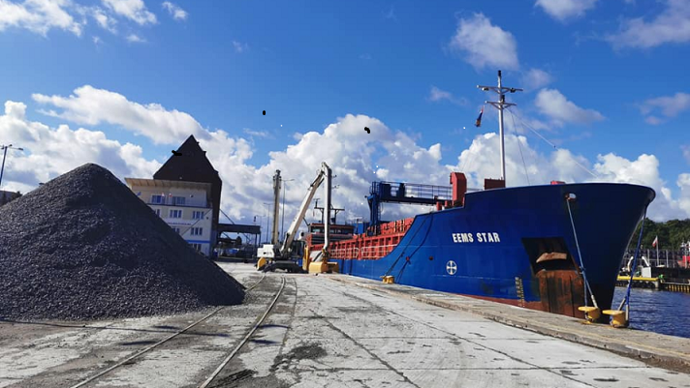
Transport morski – żegluga trampowa Żegluga od portu do portu; wieloletnia tradycja portu; 1976-2002 w gestii PŻB – 30 statków Maksymalne parametry statków: długość 100 m, szerokość 15 m, zanurzenie 5 m

Slide 9
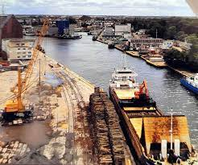
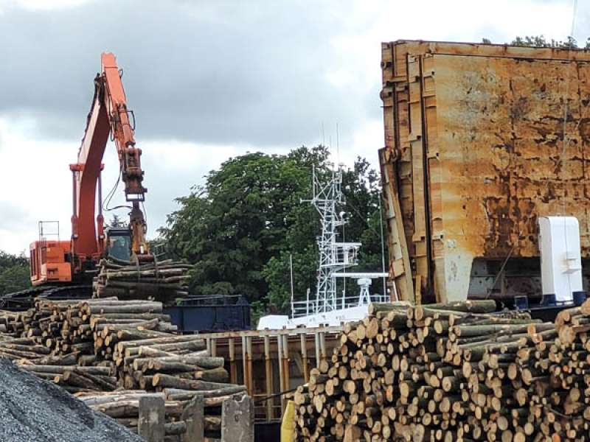
Funkcja handlowa portu - przeładunki
2014 - 132 tys. t
2015 - 107 tys. t
2016 - 132 tys. t
2017 - 201 tys. t
2018 - 293 tys. t
2019 - 254 tys. t
2020 - 140 tys. t
2021 - 173 tys. t

Slide 10
Transport morski – żegluga promowa Polska Żegluga Bałtycka S.A. Kołobrzeg - Gdańsk - Świnoujście
5 promów pasażersko-
samochodowych:
- m/f Wawel
- m/f Baltivia
- m/f Mazovia
- m/f Cracovia
- m/f Nova Star
2 linie promowe:
- Świnoujście – Ystad
- Gdańsk - Nynäshamn

Slide 11
Funkcja rybacka -rybołówstwo morskie
2014 - 29.350 t
2015 - 30.754 t
2016 - 40.073 t
2017 - 33.268 t
2018 - 34.773 t
2019 - 35.079 t
2020 - 46.516 t
2021 - 40.994 t

Slide 12
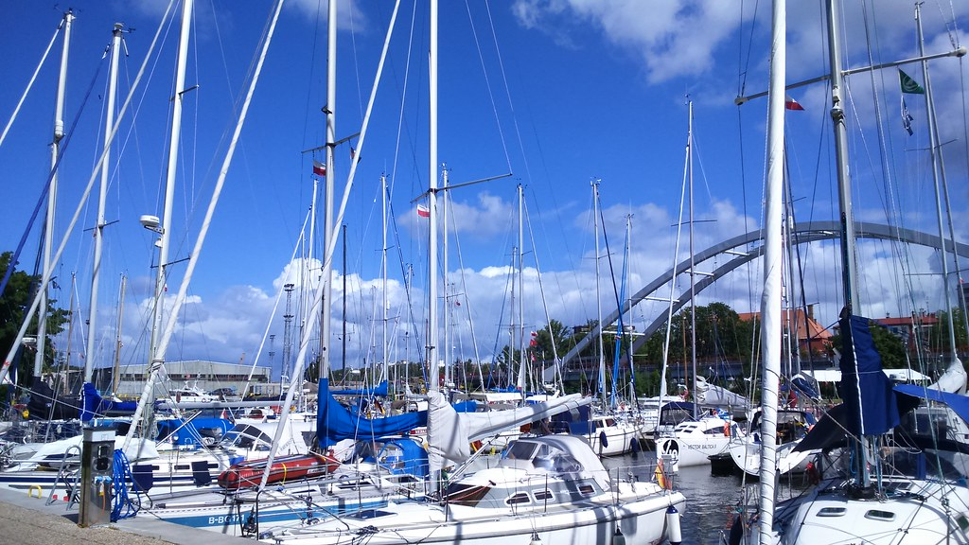
Funkcja pasażerska: turystyka morska, jachting, rekreacja
2014 - 227.109
2015 - 243.521
2016 - 316.007
2017 - 299.895
2018 - 306.764
2019 - 316.468
2020 - 208.591
2021 - 279.013
2014 - 1.077
2015 - 1.170
2016 - 1.382
2017 - 1.268
2018 - 1.402
2019 - 1.298
2020 - 834
2021 - 866

Slide 13
Wędkarstwo morskie
2014 - 27.576
2015 - 37.620
2016 - 33.203
2017 - 31.384
2018 - 31.499
2019 - 30.733
2020 - 1.182
2021 - 4.666

Slide 14
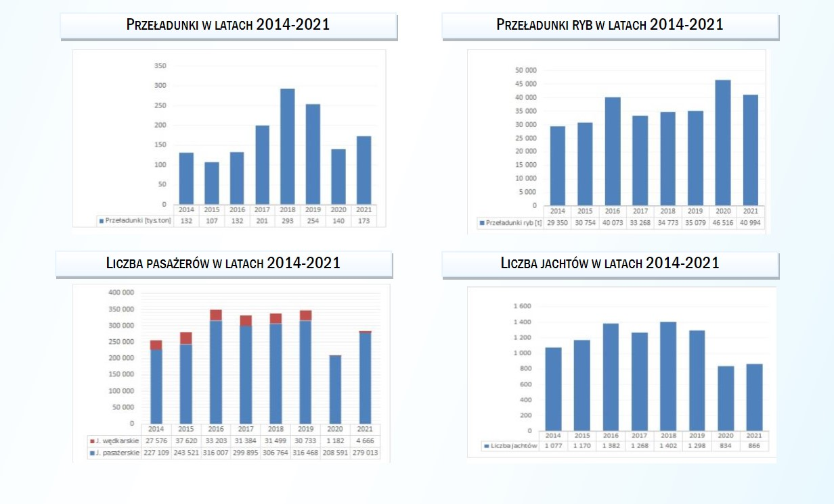
Statystyka portu Kołobrzeg

Slide 15
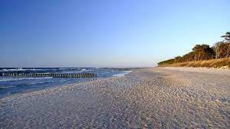
Zabudowa i infrastruktura brzegowa Spektakularne inwestycje: wejście do portu (2000-2010) – Hydrobudowa SA, poszerzenie plaż kołobrzeskich o 40 m (refulacja, opaski, promenada Jana Szymańskiego )

Slide 16
Funkcja militarna Port wojenny, kutry torpedowe; stanowi bazę okrętów Marynarki Wojennej, którą zarządza oddział logistyczny Komendy Portu Wojennego Świnoujście. 31.12.2006. rozformowano Komendę Portu Wojennego Kołobrzeg

Slide 17
II. Sektory oddalone od Kołobrzegu
1. Energetyka wiatrowa
2. Wydobycie ropy naftowej i gazu
3. Rurociągi i kable energetyczne
4. Zanieczyszczenia przemysłowe
5. Zanieczyszczenia rolnicze

Slide 18
Farmy wiatrowe na Bałtyku Sektor offshare wind. Pierwsze w Danii w 1991 roku. W Polsce bardzo dobre warunki wiatrowe i lokalizacyjne na Bałtyku. Inwestycje: Grupa PGE realizuje 3 projekty – Baltica 2, Baltica 3 i Baltica 1 (w 2026/2027 roku moc 3,5 GW), Grupa Orlen + Lotos i PGNiG (1,2 GW) oraz port obsługi farm wiatrowych w Świnoujściu; podmiot prywatny Polenergia + norweski Equinor projektuje farmy Bałtyk I, II i III ( 3GW).

Slide 19
Lokalizacja farm wiatrowych na Południowym Bałtyku

Slide 20
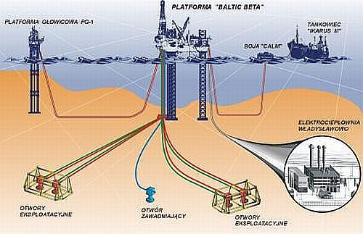
Wydobycie ropy naftowej i gazu Górnictwem morskim zajmuje się Lotos Petrobaltic; działa w wschodniej części WSE Polski. Złoża B3 i B8. Platformy 70 m: część top drive (świdry, rury) i odwierty. Polska ropa i gaz są na głębokości 2,2 km

Slide 21
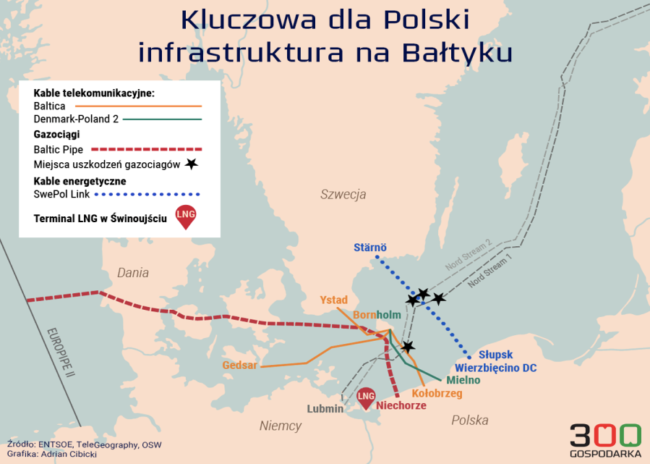
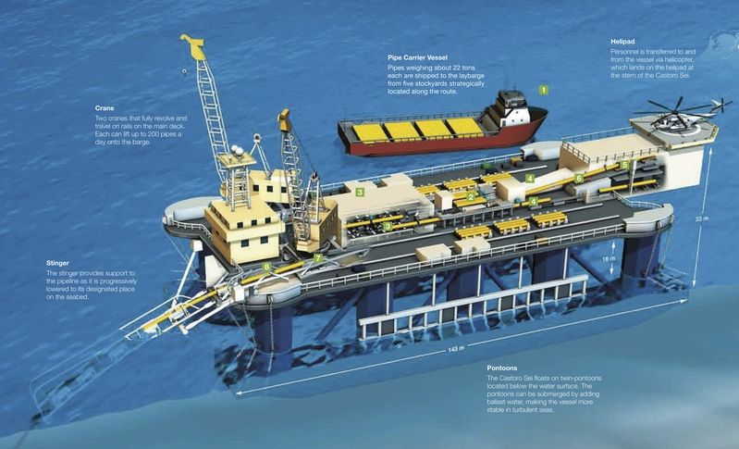
Rurociągi i kable energetyczne 1.X.2022. gazociąg Baltic Pipe (900 km): docelowa moc przesyłowa w kierunku Polski – ok. 10 mld m³ rocznie. Gazociąg Północny (Nord Stream 1) z Wyborga do Greifswaldu: długość 1222 km. 26.IX.2022. stwierdzono wycieki. Sabotaż ? Harmony Link – kabel podwodny Polska-Litwa.

Slide 22
Rurociąg Nord Stream I i II

Slide 23
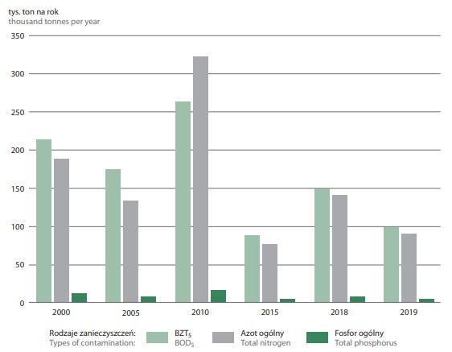
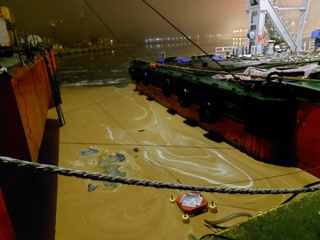
Zanieczyszczenia przemysłowe i statkowe Ok. 10% wszystkich węglowodorów olejowych pochodzi z nielegalnych zrzutów ze statków. Poprzez rzeki ścieki komunalne, zanieczyszczenia przemysłowe, pestycydy, detergenty. Ustawa o odbiorze odpadów ze statków z 2002 roku. Konwencja Marpol 73/78.

Slide 24
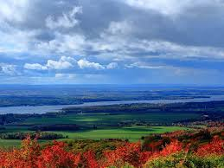
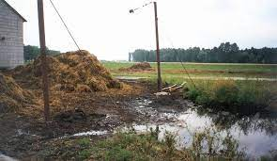
Zanieczyszczenia rolnicze Bałtyku W zlewni Bałtyku stosowane są nawozy chemiczne i organiczne oraz pestycydy. Z pól do rzek spływają miogeny: związki azotu i fosforu oraz BZT5. Prowadzi to do eutrofizacji. W efekcie sinice, dywany glonowe.

Slide 25
Glonowe dywany na Bałtyku

Slide 26
III. Pozostałe segmenty/problemy Bałtyku
1. Akwakultura
2. Morskie obszary chronione
3. Broń chemiczna na dnie morza
4. Zmiany klimatu

Slide 27
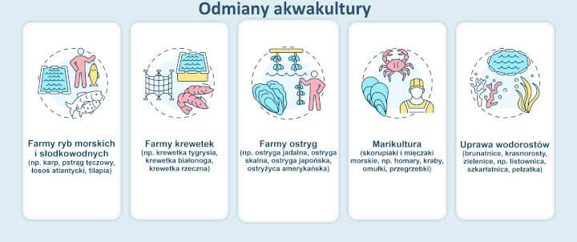
Akwakultura

Slide 28
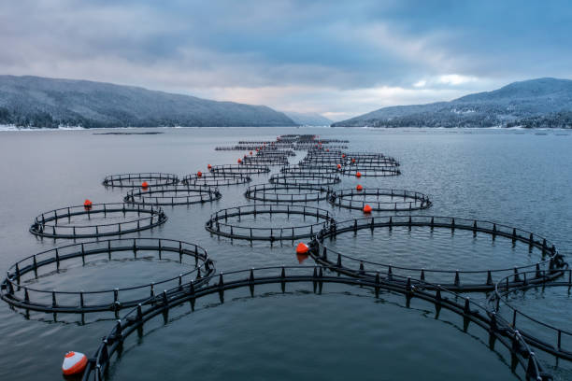
Akwakultura Bardzo ważne jest, aby było zrównoważone rybołówstwo (hodowla nie kosztem rybaków). Duża ingerencja Unii Europejskiej : kwoty połowowe, likwidacja kutrów rybackich, dotacje na akwakulturę.

Slide 29
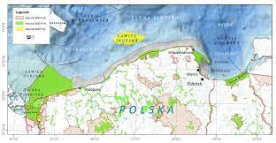
Morskie obszary chronione Dwie ustawy o ochronie przyrody . Parki narodowe, krajowe, rezerwaty przyrody pokrywają ok. 24% polskich wód Bałtyku. Natura 2000. Konwencja Helsińska z 1992 roku o ochronie obszaru Bałtyku. Bałtycki Plan Działania BSPA (Baltic Sea Action Plan) :(mapy dna, listy siedlisk). Korytarze ekologiczne Helcom MPA.

Slide 30
Broń chemiczna na dnie morza

Slide 31
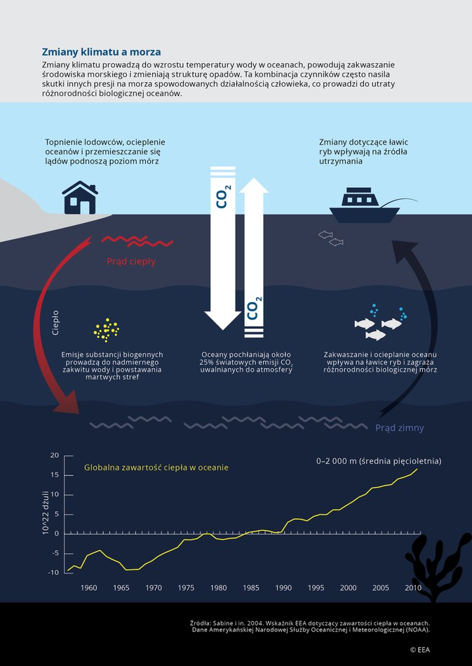
Zmiany klimatu Działalność człowieka doprowadziła do ogrzania atmosfery, wód i lądów. Bałtyk jest morzem płytkim, mało słonym, zamkniętym. Zaobserwowano wzrost średniej temperatury w krajach bałtyckich o 0,08 C, a wody w Bałtyku o 1,5 C. Ponadto zauważa się wezbranie wód w Bałtyku.

Slide 32
Wpływ zmian klimatu na sektory
SEKTOR | SKUTKI ZMIAN KLIMATU | KONSEKWENCJE DLA SEKTORA
Turystyka | Wzrost temperatury, większe opady, wzrost zrzutu biogenów | Dłuższy sezon turystów, wzrost ilości sinic
Infrastruktura brzegowa | Sztormy powodujące erozje brzegów | Dodatkowe umocnienia brzegów
Wydobycie piasku | Zwiększona erozja brzegów | Wzrost popytu na piasek
Rybołówstwo i akwakultura | Większe opady, mniej zakwitów glonów, zmiany zasolenia | Zanikanie gatunków morskich, rozwój słodko- wodnych
Morskie obszary chronione | Zmiany przepływów, zasolenia i struktury planktonu | Ochrona ekosystemu
Zanieczyszczenia przemysłowe | Wzrost wchłaniania metali przez organizmy żywe | Oddziaływanie na ekosystem
Rolnictwo | Wzrost zrzutów biogenów do morza | Zwiększona eutrofizacja

Slide 33
IV. Konflikty i zgodność pomiędzy sektorami (korelacje)
- 1 o +1 Współczynniki Pearsona
 | ŻEG | PORT | TUR | R-G | RUR | WOJ | INFR | ŻWIR | RYB | AKW | MPA
FAR
ŻEG
PORT
TUR
R-G
RUR
WOJ
INFR
ŻWIR
RYB
AKW

Slide 34
Konkluzje

Slide 35
Konkluzje
Sektory funkcjonując niezależnie wchodzą w różne relacje: współpracują, konkurują lub oczekują uporządkowania procesów planowania i zarządzania przestrzenią morską.
W podjętej próbie oceny tych relacji w formie korelacji (ceteris paribus) dominują związki słabych lub wręcz zerowych powiązań, a trudno doszukać się efektów synergii.
Pojawia się problem ekonomiczno- etyczno- społeczny: czy korzyści finansowe korzystania z Bałtyku nie generują jednak zbyt wysokich kosztów alternatywnych, których efektem jest stopniowa degradacja Morza Bałtyckiego?
4. Teza, która pojawia się w literaturze ,że Bałtyk to „umierające dobro wspólne” jest w odbiorze kontrowersyjna, lecz w dużym stopniu prawdziwa.

